Slide 1

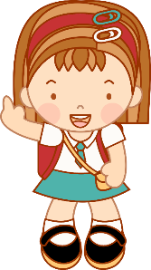

SINIF : 1
DERS : HAYAT BİLGİSİ
ÜNİTE : DOĞADA HAYAT
KONU : DOSTUMUZ HAYVANLAR
Sesli İzleyin
Derse Geç

Slide 2



Şiir
Seslendir
Sordum bir gün arıya:
Yok mu senin bir yuvan ?
Vızıldayıp gösterdi
Bana koca bir kovan.
Dönüp sordum serçeye:
Ya seninki nerede ?
Cik cik, dedi, benimki
Dal üstünde tepede
Soru
DOĞADA HAYAT
Dostumuz Hayvanlar
Örnek : 1 - 4
Yönerge : Öğrencilere şiirde geçen yuvalar ve canlılar buldurulur.

Slide 3
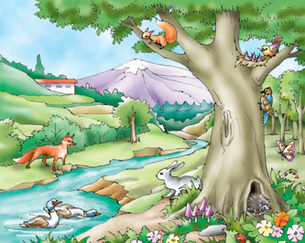
Soru 1
Soru 2
DOĞADA HAYAT
Dostumuz Hayvanlar
Örnek : 2 - 4
Yönerge : Soru bütonlarıyla öğrenciler konuşturulur.

Slide 4
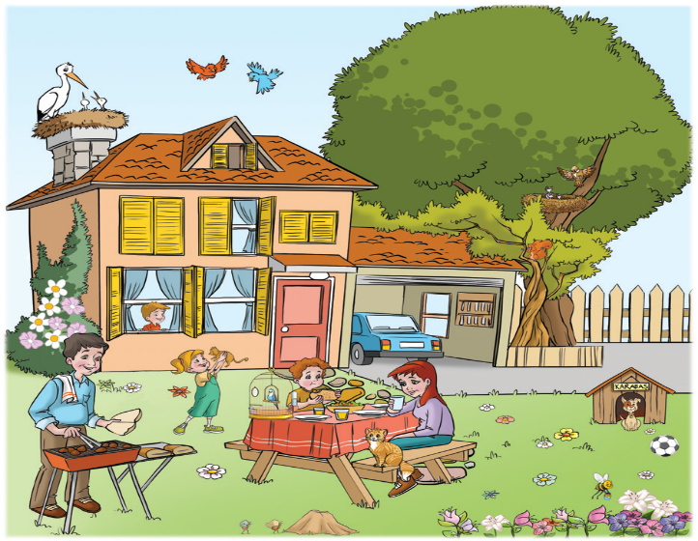
Soru 1
Soru 2
Soru 3
DOĞADA HAYAT
Dostumuz Hayvanlar
Örnek : 3 - 4
Yönerge : Soru bütonlarıyla öğrenciler konuşturulur.

Slide 5
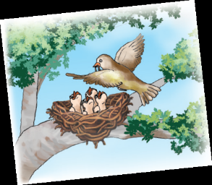
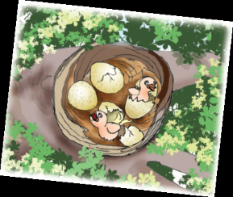
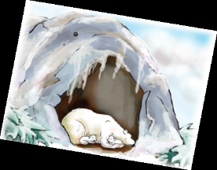
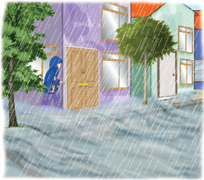
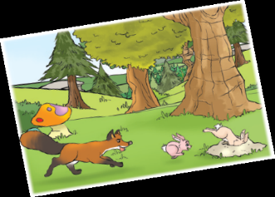
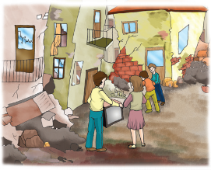
Açıklama
DOĞADA HAYAT
Dostumuz Hayvanlar
Örnek : 4 - 4
Yönerge : Canlıların neden yuvaya ihtiyaç duydukları resimler inceletilerek buldurulur.

Slide 6

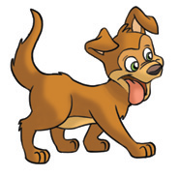
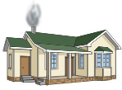
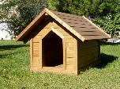
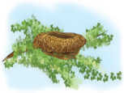


Aşağıdaki resimde bulunan canlının yuvası hangisidir ?
DOĞADA HAYAT
Dostumuz Hayvanlar
Etkinlik : 1 - 5

Slide 7

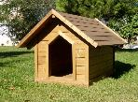
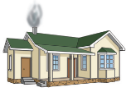
Aşağıdaki resimde bulunan canlının yuvası hangisidir ?
DOĞADA HAYAT
Dostumuz Hayvanlar
Etkinlik : 2 - 5

Slide 8
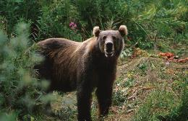
Doğru yanlış etkinliği
DOĞADA HAYAT
Dostumuz Hayvanlar
Dinle
Etkinlik : 3 - 5
D
Y

Slide 9

Doğru yanlış etkinliği
DOĞADA HAYAT
Dostumuz Hayvanlar
Dinle
Etkinlik : 4 - 5
D
Y

Slide 10
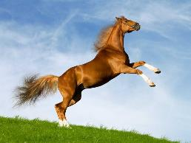
Doğru yanlış etkinliği
DOĞADA HAYAT
Dostumuz Hayvanlar
Dinle
Etkinlik : 5 - 5
D
Y

Slide 11
Ses Kaynağı: Zümra BOZKURT
HAZIRLAYAN
Muhammet BOZKURT
info@mebders.com
www.mebders.com
©mebders.com
Kapat

